Slide 1
Chapter 7 02204172 Polymorphism

Slide 2
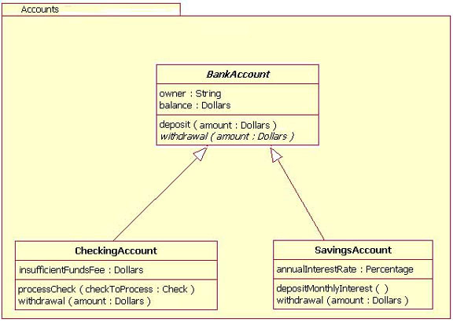
Inheritance

Slide 3
Polymorphism
polymorphism เป็นอีกหนึ่งในหลักการ 3 ประการของหลักการเชิงวัตถุ
polymorphism คือ การที่วัตถุต่างกันตอบสนองกับข่าวสารเดียวกันในแบบที่ต่างกัน
poly = หลาย
morph = รูปแบบ
polymorphism = หลายรูปแบบ
เช่น วัตถุ “รถ” “เรือ” “เครื่องบิน” สามารถมี method “moveTo” แต่วัตถุแต่ละชนิดก็มีการตอบสนองกับการ “moveTo” ต่างกัน
ในการเขียนโปรแกรม polymorphism จะมาได้ใน 2 รูปแบบ
Overloading: method ชื่อเดียวกันในคลาสเดียวกัน แต่ parameters อาจต่างกัน
Overriding: method ชื่อเดียวกัน message signature เหมือนกันทุกประการระหว่างคลาสแม่และคลาสลูก

Slide 4
Polymorphism (Cont.)
การทำงานของ polymorphism จะเกิดขึ้นตอน run-time ซึ่ง JVM จะมีหน้าที่ในการตัดสินว่า method ใดจะถูกเรียกใช้ โดยมีหลักการดังนี้
Overloading: จะดูที่ลิสต์ของ parameter
Overriding: โปรแกรมจะตรวจสอบตอน run-time ซึ่งวัตถุไหนเป็นของคลาสใดก็จะเรียกใช้ method ของคลาสนั้น หาก method นั้นไม่ได้ถูกประกาศไว้ที่คลาสลูกก็จะเรียกใช้ของคลาสแม่
ข้อดีของ polymorphism
ทำให้เขียนโปรแกรมได้ง่ายขึ้น พัฒนาและต่อยอดได้อย่างรวดเร็ว

Slide 5
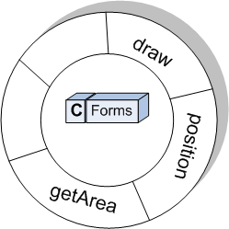
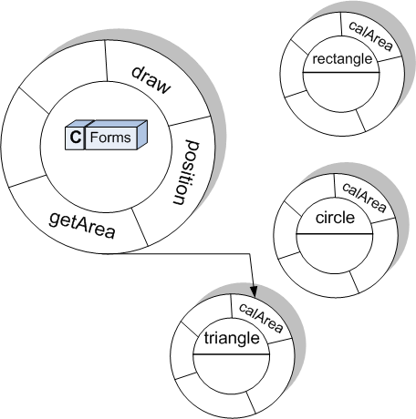
Polymorphism (Cont.)
If form = triangle then
call triangleArea
If form = circle then
call circleArea
…

Slide 6
Override
public class Test {
public int methodOL(boolean n) {…}
public int methodOL(long l) {…}
public void methodOL(int l) {…}
}
public class Test {
public int methodOR() {…}
}
public class SubTest extends Test {
public int methodOR() {//new code
}
}

Slide 7
Override (Cont.)
public class A {
public void callme() {
System.out.println(“A’s callme");
}
}
public class B extends A {
public void callme() {
System.out.println(“B's callme");
}
}
public class C extends A {
public void callme() {
System.out.println(“C's callme");
}
}
public class Dispatch {
public static void main
(String args[]) {
A a = new A();
B b = new B();
C c = new C();
A r;
r = a; r.callme();
r = b; r.callme();
r = c; r.callme();
}
}

Slide 8
Overload
public class A {
private int i;
private int j;
public A(int a, int b) {
i = a; j = b;
}
public void show() {
System.out.println("i:”+ i);
System.out.println("j:”+ j);
}
}
public class B extends A {
private int k;
public B(int a, int b, int c){
super(a, b);
k = c;
}
public void show(String msg) {
System.out.println(msg+k);
}
}
class OverloadTest{
public static void main(String args[]) {
B subOb = new B(1, 2, 3);
subOb.show("This is k: ");
subOb.show();
}
}

Slide 9
Interface
interface เป็นการบอกสิ่งที่คลาสจะต้องทำ แต่ไม่บอกว่าทำอย่างไร
interface เปรียบเสมือน requirement สำหรับคลาสเพื่อให้ถูกต้องตาม interface นั้น
เป็นสัญญาของการกำหนดการบริการที่จะต้องมี
ในทางการเขียนโปรแกรม interface จะมีเพียง
public method ที่ไม่มี body ถึงแม้จะไม่เขียน modifier ก็จะเป็น public โดยอัตโนมัติ
public attribute ที่เป็นได้เฉพาะค่าคงที่ และ static ถึงแม้ไม่เขียน modifier หรือ final หรือ static ก็ตาม
modifier ของ interface สามารถเป็น public หรือ default
interface ไม่สามารถ instantiate ได้ (ไม่มีตัวตน) ฉะนั้นจะไม่สามารถใช้
new interfaceName();

Slide 10
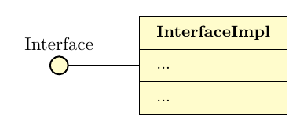
Interface Syntax
interface name extends <intf_name_1>,<intf_name_2>, …] {
type var-name1 = value1;
type var-nameM = valueM;
…
type method-name1(parameter-list);
type method-name2(parameter-list);
}
ตัวแปรจะต้องกำหนดค่าเสมอ เนื่องจากเป็นค่าคงที่
<<interface>> name

Slide 11
Interface
คลาสที่มีความสัมพันธ์กับ interface หรือนั่นคือ ทำตามสัญญาที่ interface กำหนดไว้ เขียนได้ดังนี้
<class-modifier> เป็นได้แค่ public หรือ default
คลาสที่ implement interface จะต้องมีการ implement method ทุกๆ อันที่ interface ประกาศไว้ โดย signature จะต้องเหมือนกันทุกประการ
[<class_modifier>] class <class-name>
[extends <superclass-name>]
[implements <interface_name_1>, <intf_name_2>, …]
{
…
}

Slide 12
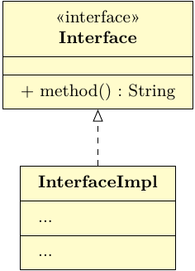
Interface (Cont.)
interface class A {
public void foo();
}
public class B implement A {
…
public void foo() {
……
}
}

Slide 13
Interface (Cont.)
public interface Vehicle {
public void speedUp(int increment);
public void applyBrakes(int decrement);
}
public class Car implements Vehicle{
private int speed = 0;
private int gear = 0;
public void changeGear(int newValue) {
gear = newValue;
}
public void speedUp(int increment) {
speed = speed + increment;
}
public void applyBrakes(int decrement) {
speed = speed - decrement;
}
void printStates() {
System.out.println(" speed:"+speed+" gear:"+gear);
}
}

Slide 14
Interface (Cont.)
public class TestInterface {
public static void main(String[] args){
Vehicle v = new Car();
v.speedUp(10);
v.changeGear(1);
Car c = (Car) v;
c.changeGear(1);
c.printState();
if (c instanceof Vehicle) {
System.out.println(“Car is a Vehicle”);
}
}
}

Slide 15
Interface (Cont.)
interface สามารถ extends กันเองได้
public interface Moveable {
void move(double x, double y);
}
public interface Powered extends Moveable {
double milesPerGallon();
double SPEED_LIMIT = 95; //public static constant
}

Slide 16
Interface (Cont.)
interface สามารถ ใช้สำหรับแชร์ค่าคงที่ระหว่างคลาส
public interface SharedConstants {
int NO = 0;
int YES = 1;
int MAYBE = 2;
int LATER = 3;
int SOON = 4;
int NEVER = 5;
}

Slide 17
Interface (Cont.)
public class Question implements SharedConstants {
Random rand = new Random();
int ask() {
int prob = (int) (100 * rand.nextDouble());
if (prob < 30) return NO;
else if (prob < 60) return YES;
else if (prob < 75) return LATER;
else if (prob < 98) return SOON;
else return NEVER;
}
}
public class AskMe implements SharedConstants {
static void answer(int result) {
switch(result) {
case NO: System.out.println("No"); break;
case YES: System.out.println("Yes"); break;
case MAYBE: System.out.println("Maybe"); break;
case LATER: System.out.println("Later"); break;
case SOON: System.out.println("Soon"); break;
case NEVER: System.out.println("Never"); break;
}
}
}

Slide 18

Interface (Cont.)
<<interface>> SharedConstants
Question
AskMe

Slide 19
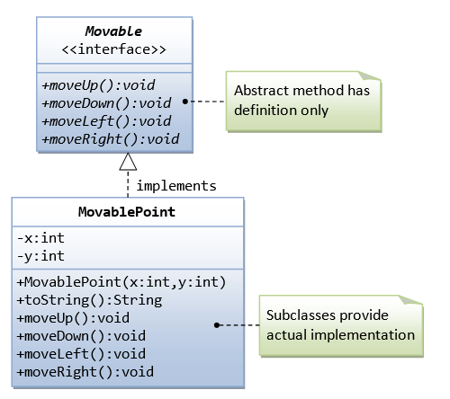
Interface (Cont.)

Slide 20
Interface (Cont.)
public class MovablePoint implements Movable {
private int x, y
public MovablePoint(int x, int y) {
this.x = x;
this.y = y;
}
public String toString() {
return "(" + x + "," + y + ")";
}
public void moveUp() {
y--;
}
public void moveDown() {
y++;
}
public void moveLeft() {
x--;
}
public void moveRight() {
x++;
}
}
public interface Movable {
public void moveUp();
public void moveDown();
public void moveLeft();
public void moveRight();
}

Slide 21
Interface (Cont.)
public class TestMovable {
public static void main(String[] args) {
MovablePoint p1 = new MovablePoint(1, 2); // upcast
System.out.println(p1);
p1.moveDown();
System.out.println(p1);
p1.moveRight();
System.out.println(p1);
// Test Polymorphism
Movable p2 = new MovablePoint(3, 4); // upcast
p2.moveUp();
System.out.println(p2);
MovablePoint p3 = (MovablePoint)p2; // downcast
System.out.println(p3);
}
}

Slide 22


Interface (Cont.)
<<interface>> Movaable
+ moveUp() : void + moveDown() : void + moveLeft() : void + moveRight() : void
Monster
- name : String
+ Monster(String) + attack() : String
LandMonster

Slide 23
Interface (Cont.)
public class LandMonster extends Monster implements Movable {
public String toString() {
return "(" + x + "," + y + ")";
}
public void moveUp() {
………
}
public void moveDown() {
………
}
public void moveLeft() {
………
}
public void moveRight() {
………
}
public void attack(){
………
}
}
public interface Movable {
public void moveUp();
public void moveDown();
public void moveLeft();
public void moveRight();
}
public abstract class Monster{
private string name;
public Monster(String name){
………
}
public void attack() ;
}

Slide 24
Interface (Cont.)
abstract class และ interface ไม่สามารถ instantiate ได้เหมือนกัน คือ ไม่สามารถสร้างวัตถุที่มีตัวตนได้
เหตุผลหลักของการมี interface คือ การรองรับ multiple inheritance
เหตุผลที่ภาษาจาวาเลือกที่จะไม่ให้คลาสหนึ่งถ่ายทอดจากคลาสแม่หลายคลาส คือ หลีกเลี่ยงความยุ่งยากและความไม่มีประสิทธิภาพ
ข้อแตกต่างระหว่าง interface และ abstract class
interface นั้น เราจะไม่สามารถ implement method ใดๆได้เลย การประกาศตัวแปรจะเป็นได้เพียงค่าคงที่
สำหรับ abstract class เราสามารถประกาศ attributes และทำการ implement method ได้เหมือนในคลาสปกติ แต่อาจมี method บางชนิดที่ไม่เหมาะสมที่จะ implement โดยตรงในคลาส เนื่องจากจะมีคลาสลูกอีกที ซึ่งเหมาะที่จะ implement method ในคลาสลูกมากกว่า

